Slide 1
Муниципальное бюджетное общеобразовательное учреждение средняя общеобразовательная школа № 29 р. п. Чунский
Чунского района Иркутской области
Рождение христианской державы
ПРОЕКТНАЯ РАБОТА ПО ИСТОРИИ РОССИИ
C ЭЛЕМЕНТАМИ ИССЛЕДОВАНИЯ
Автор: Молчанова Полина (7А кл.)
Руководитель: Лацигина О.Н., учитель истории и обществознания

Slide 2
Цель проекта:
Изучение и исследование информации об истории крещения Руси.
Доказательство прогрессивности этого процесса.

Slide 3
Задачи проекта:
1. Вывить причины возникновения христианства у восточных славян, доказать прогрессивное значение крещения Руси; показать значение деятельности князя Владимира для укрепления Древнерусского государства.
2. Формировать основы исследовательской деятельности.
3. Развивать умения работать с различными источниками информации, систематизировать материал, публично выступать.
4. Воспитывать уважение к истории и прошлому своего народа, формировать гуманистические и гражданские позиции, понимать роль личности в истории.

Slide 4
Гипотеза:
Может ли личность повлиять на историю государства?
Основополагающий вопрос:
Для чего нужна религия?

Slide 5
Проблемные вопросы:
Почему Русь поменяла веру?
Князь Владимир – язычник.
Почему он принимает христианство?
Тормозит или помогает религия развитию молодого государства?
Почему выбрали христианство по византийскому образцу?
Какую роль в истории Руси сыграло ее крещение?

Slide 6
План работы:
1.Постановка целей и задач, планирование объема работы.
2.Работа с различными источниками информации с целью поиска ответа на поставленные вопросы.
3.Изучение и анализ «Повести временных лет».
4.Написание реферата по разработанному плану.
5.Исследовательская работа по теме «Принятие христианства на Руси: была ли альтернатива?».
6.Подбор художественных (картин, миниатюр, гравюр) и литературных произведений по отдельным вопросам плана.
7.Создание презентации «Картинный ряд к проектной работе «Рождение христианской державы».

Slide 7
План реферата:
I. Причины принятия христианства на Руси:
1) политические
2) дипломатические
3) культурные.
II. Выбор веры по византийскому образцу.
III. Значение крещения Руси.

Slide 8
Исследование по теме
«Принятие христианства на Руси: была ли альтернатива?»
Цель исследования:
На основе изучения источников и литературы определить, почему князь Владимир выбрал именно христианство в качестве официальной русской религии.
Задачи:
Рассмотреть религии, предложенные князю Владимиру.
Сформулировать сильные и слабые стороны этих религий.
Обозначить причины, повлиявшие на принятие христианства.

Slide 9
Гипотеза исследования:
Христианская религия больше всего подходила славянским племенам, была ближе по их мировоззрению.
Методы исследования:
анализ источников
сравнение религий.

Slide 10
Ход исследования:
Определила внутренние и внешние причины выбора православия.
Выявила плюсы христианства для Руси.
Определила, почему альтернативы были незаметны для князя Владимира.
Ответила на вопрос, почему князь Владимир выбрал именно христианство в качестве официальной русской религии.

Slide 11
Заключение:
Работая с различными источниками информации, я получила целостное представление об истории крещения Руси.
Доказала прогрессивное значение принятия христианства для дальнейшего развития Киевской Руси.
Проведя исследование «Принятие христианства на Руси: была ли альтернатива?», убедилась, что христианская религия больше всего подходила славянским племенам, была ближе по их мировоззрению.
Показала прогрессивную роль деятельности князя Владимира для укрепления Древнерусского государства.
Доказала гипотезу, что историческая личность может оказывать серьезное влияние на историю государства.

Slide 12
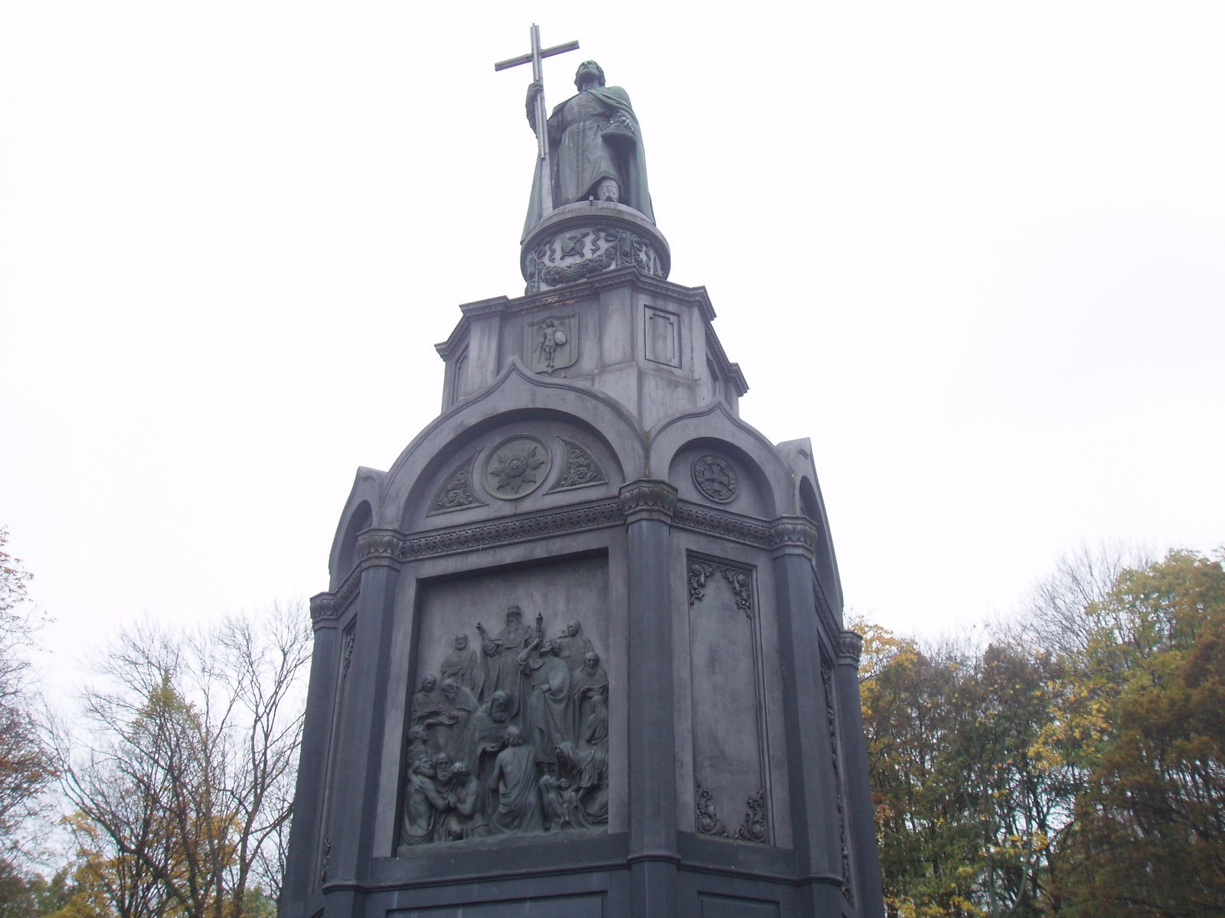
Памятник Крещению Руси

